Slide 1
CF手游H5

Slide 2
流程逻辑图
进入页面-
玩法说明
对应
动画
是
是否点击解密道具
否
对应
浮层
弹弓
水枪
书架
桌子上的书
点击解密道具
点击错误道具
显示进度
跳出对应密码
是否集满4个
否
是
出现出口标志
跳出CDK弹窗

Slide 3

每页说明
Loading页面
在页面加载过程中，投影仪的灯光会一直闪

Slide 4
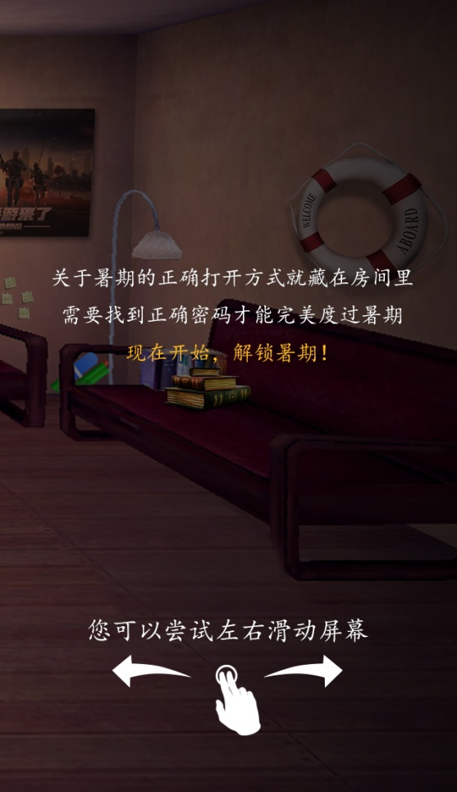
每页说明
Loading结束后，玩家进入全景图，先跳出玩法说明
点击屏幕退出弹窗
所有浮层暗度：
50%
在主界面及CDK兑换页面中，上方保持有关注的button，点击button可跳出二维码

Slide 5
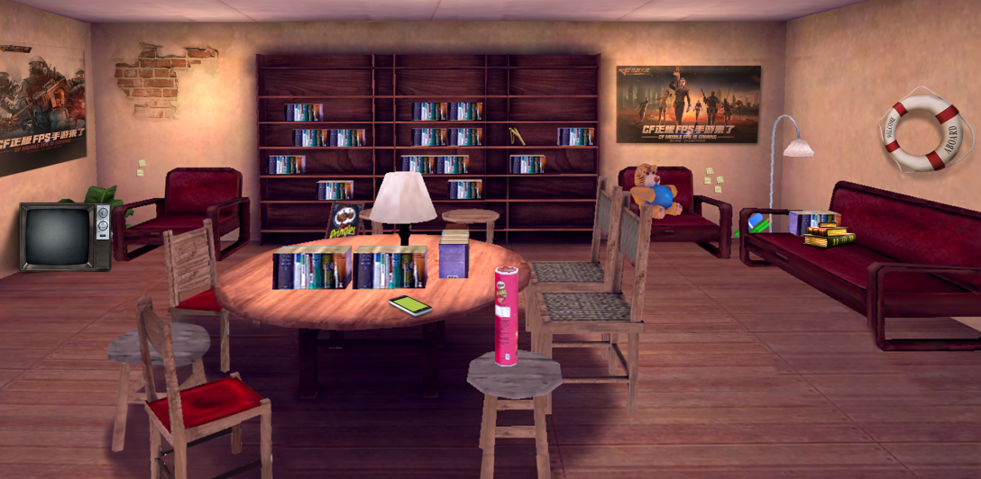
道具说明：黄色为解密道具，红色为错误道具，其他道具点击无反应
X
√ 第七页
X
√ 第十页
X
√ 第九页
X
√ 第八页

Slide 6
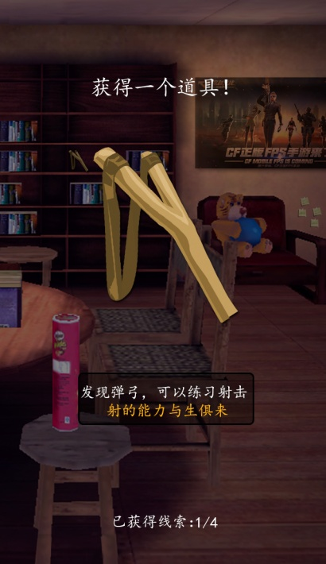
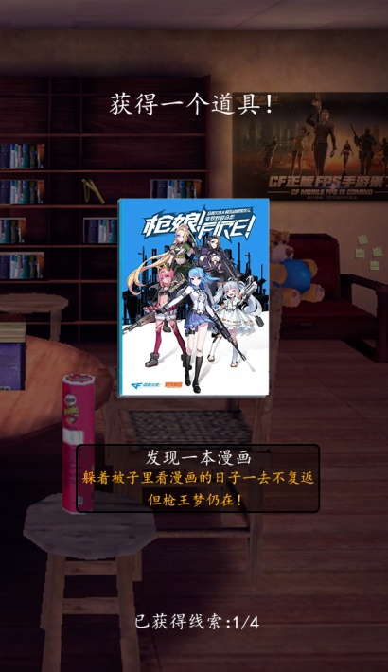
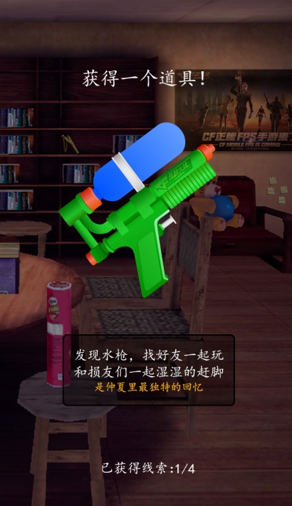
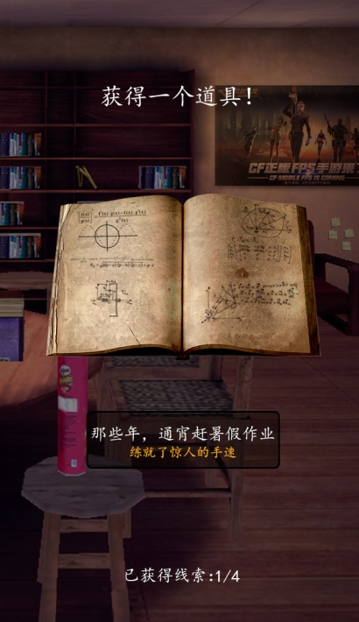
错误道具
当玩家点击非解密道具时
弹窗上部分提示获得一个道具
底部的进度不变

Slide 7
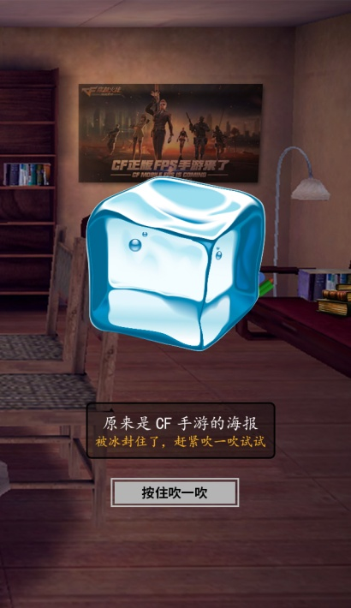
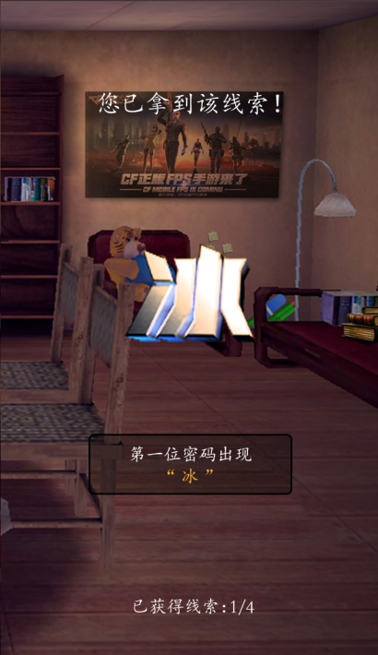
解密道具
点击墙上的海报，出现第一个解密道具
按住吹一吹，只做按住判断
冰块逐渐淡出，出现冰字
顶部文字提示变成拿到线索
第二页的button可以省略
底部进度加1
点击屏幕空白处退出

Slide 8
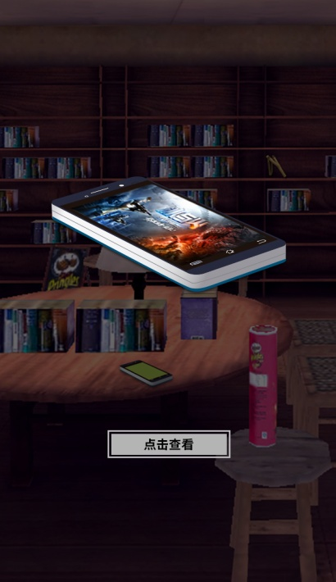
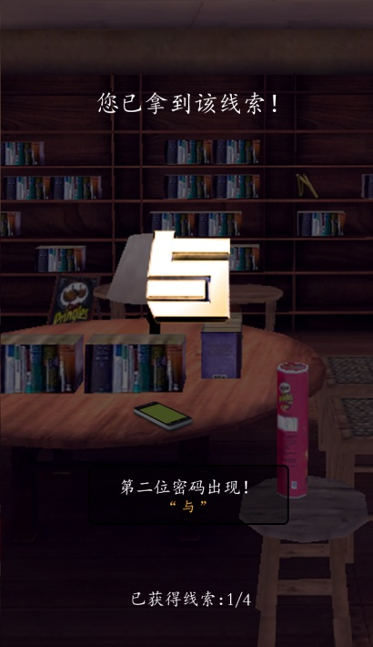
解密道具
点击桌上的手机
第二个解密道具
点击查看后，手机会放大
手机大到画面外，跳转下一个文字提示
顶部文字提示变成拿到线索
第二页的button可以省略
底部进度加1
点击屏幕空白处退出

Slide 9
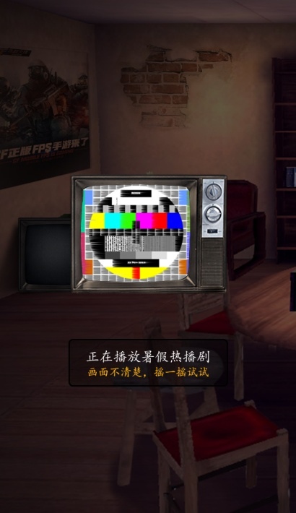
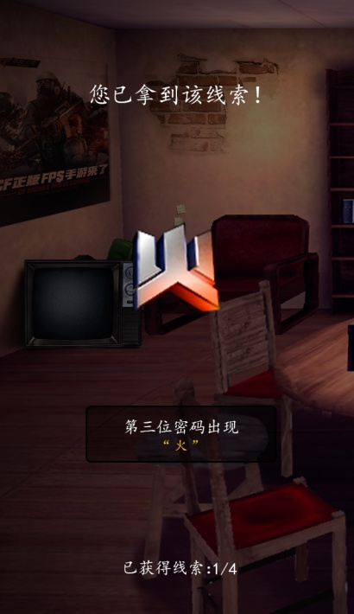
解密道具
点击电视
第三个解密道具
电视机左右晃
动作识别：摇一摇
跳出文字
顶部文字提示变成拿到线索
底部进度加1
点击屏幕空白处退出

Slide 10
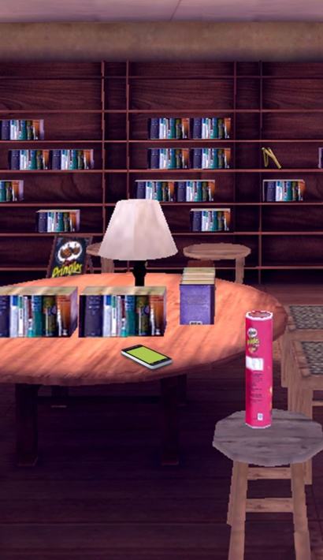
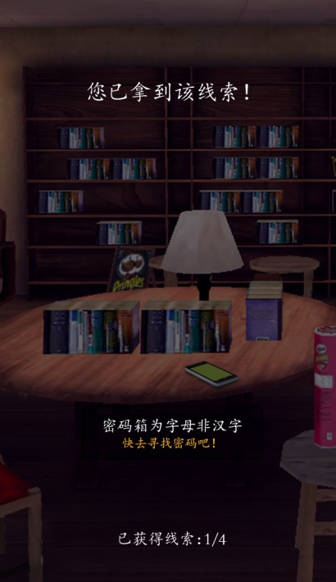
解密道具
主画面台灯一直闪烁，玩家点击台灯后，台灯常亮
同时打开第四个解密道具
跳出文字
顶部文字提示变成拿到线索
底部进度加1
点击屏幕空白处退出

Slide 11
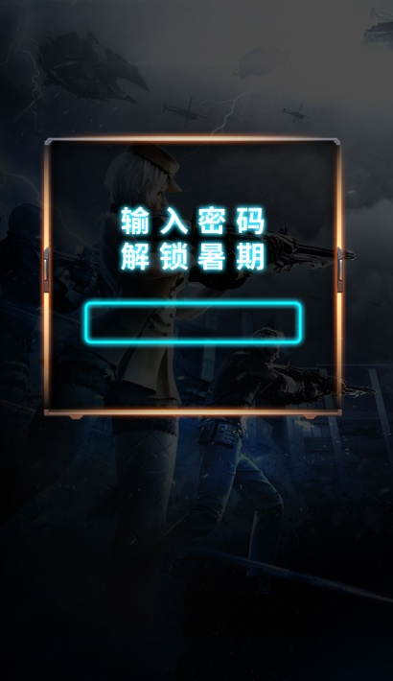
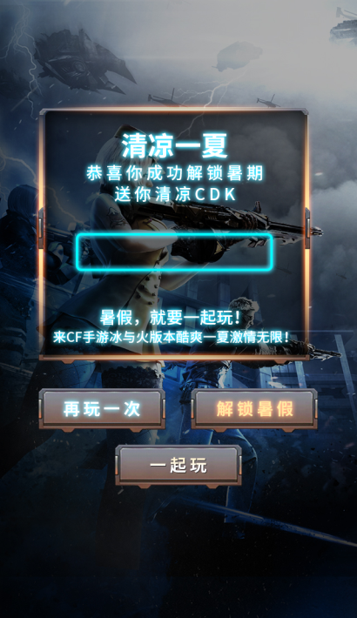

解密成功
玩家找到四个解密道具之后
主画面出现：出口箭头
箭头闪烁
点击输入密码，密码默认大写英文，输入错误，输入的内容消失，并在底部跳出：再试一次（程序字即可，微软雅黑）
正确后跳转CDK弹窗

Slide 12
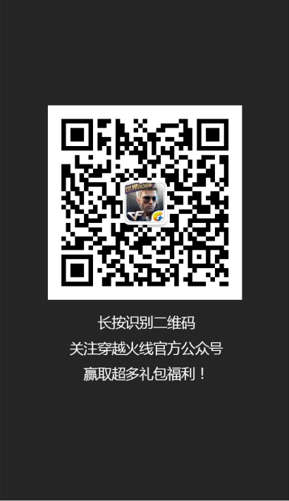
解密成功
长按识别二维码
关注穿越火线官方公众号
赢取超多礼包福利！
程序字即可
微软雅黑
拉起游戏链接
分享好友

